Slide 1
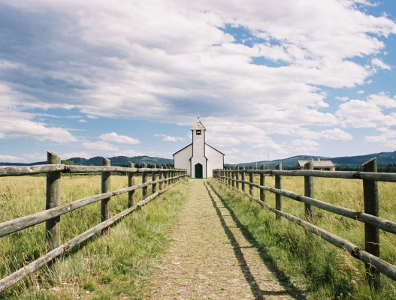
Exodus 20:8 - 11
Vier de rustdag, want dat is een bijzondere dag.
Zes dagen mogen jullie werken
en bezig zijn met alles wat je moet doen.
Maar de zevende dag is voor Mij.
Dan mag niemand werken.

Slide 2
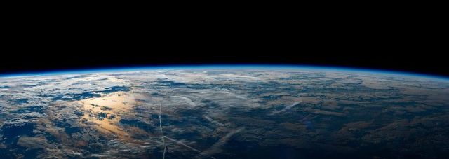
Exodus 20:8 - 11
Ik heb in zes dagen de hemel en de aarde gemaakt, en de zee met alles wat daar leeft. Maar ik rustte uit op de zevende dag.
Daarom heb ik de zevende dag gezegend.
Ik heb er een bijzondere dag van gemaakt.

Slide 3
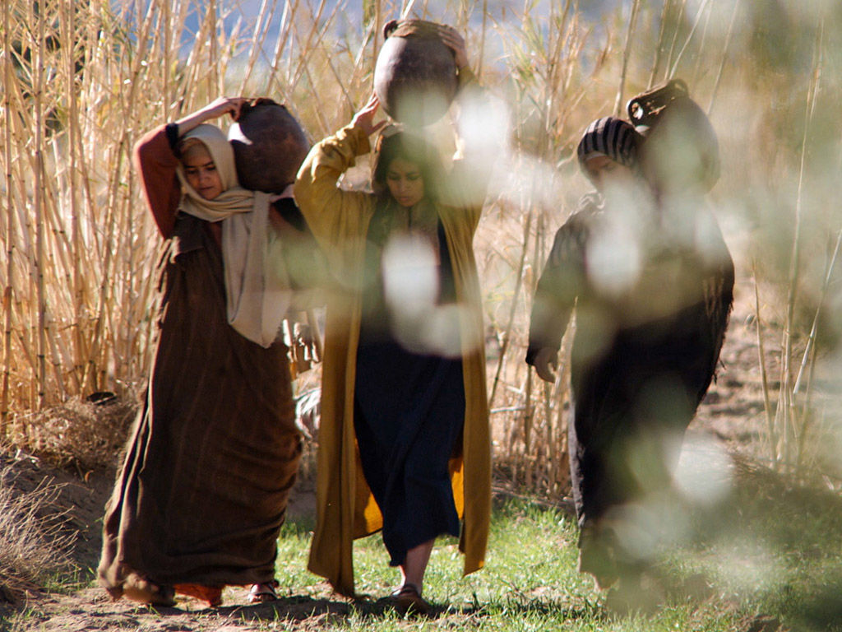
Lucas 24:1-8
Op zondagochtend gingen een paar vrouwen heel vroeg naar het graf. Ze hadden speciale zalf bij zich.
Maar toen ze bij het graf kwamen, zagen ze dat de steen voor het graf weggerold was.

Slide 4
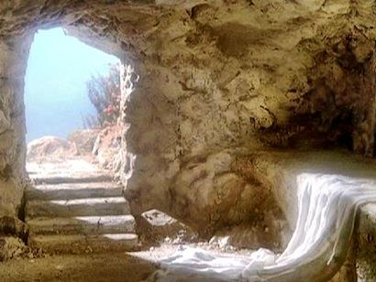
Lucas 24:1-8
Ze gingen naar binnen.
Maar het dode lichaam van de Heer Jezus lag er niet.
De vrouwen schrokken vreselijk

Slide 5
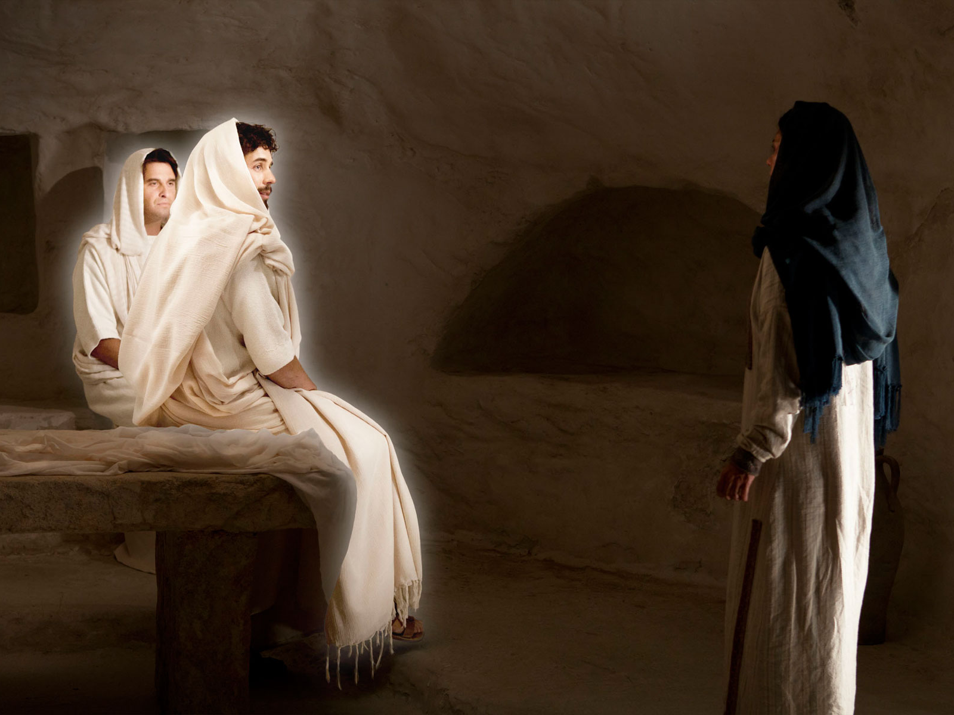
Lucas 24:1-8
Plotseling stonden er twee engelen bij hen, in stralende kleren.
De vrouwen waren zo bang, dat ze niet naar hen durfden te kijken.
De engelen zeiden: ‘Waarom zoeken jullie een levende man in een graf?
Jezus is hier niet. Hij is opgestaan uit de dood.

Slide 6
Lucas 24:1-8
Weten jullie nog wat hij in Galilea gezegd heeft?
Hij zei: ‘Ik, de Mensenzoon, zal door slechte mensen gevangengenomen worden.
Ze zullen mij aan het kruis laten sterven.

Slide 7
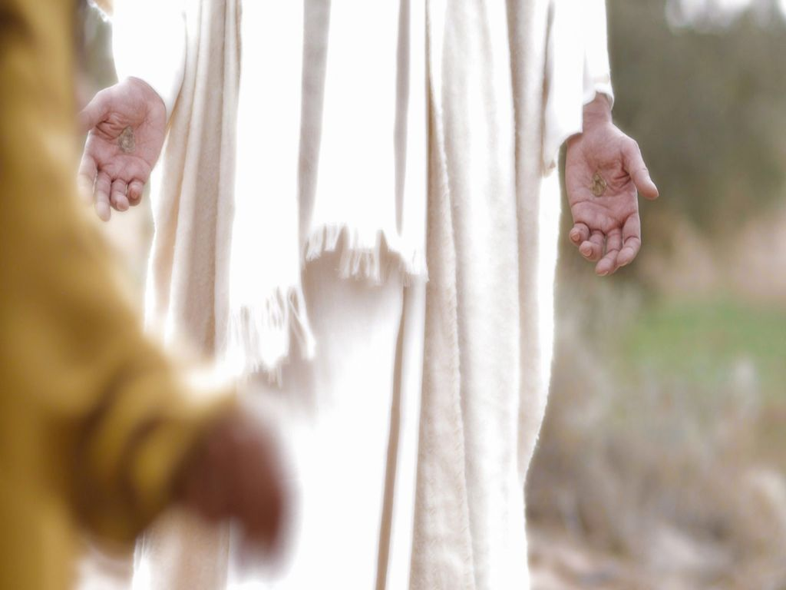
Lucas 24:1-8
Maar drie dagen later zal ik opstaan uit de dood.’’
Toen herinnerden de vrouwen zich de woorden van Jezus.

